Slide 1
учитель-логопед ДО №6 Школы №1554 Т.А.Руденко 2021-22уч.г.
Сетевое взаимодействие учителя-логопеда
с воспитателями дошкольных групп
по формированию речевого дыхания
в рамках темы самообразования

Slide 2
Цель:
Изучение новых технологий в области коррекции и развития всех компонентов речи у детей дошкольного возраста и поиск эффективных способов вовлечения всех участников образовательного процесса в систему коррекционно-развивающего работы.

Slide 3
Задачи:
Изучить теоретические аспекты, методическую и научно-практическую информацию на предмет формирования речевого дыхания при использовании дыхательной гимнастики Стрельниковой.
Включить дыхательную гимнастику Стрельниковой в детскую деятельность на логопедических и др. занятиях (познакомить, обучить, использовать, отследить динамику).
Привлечь воспитателей дошкольных групп к коррекционно-развивающему процессу.

Slide 4
Ожидаемый результат:
Внедрение полученного опыта в профессиональную деятельность;
Систематическое использование в коррекционно-развивающей работе и в иных (н-р: личных) целях;
Трансляция педагогического опыта в рамках сетевого взаимодействия.

Slide 5
Т.о.
Объект самообразования – «сетевое взаимодействие»
Предмет самообразования – «дыхательная гимнастика Стрельниковой»

Slide 6
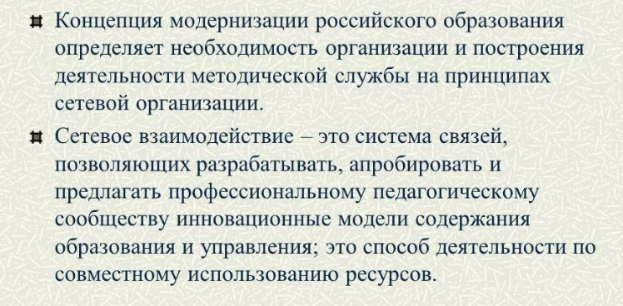
Из выступлений на форуме по 10-летию детства

Slide 8
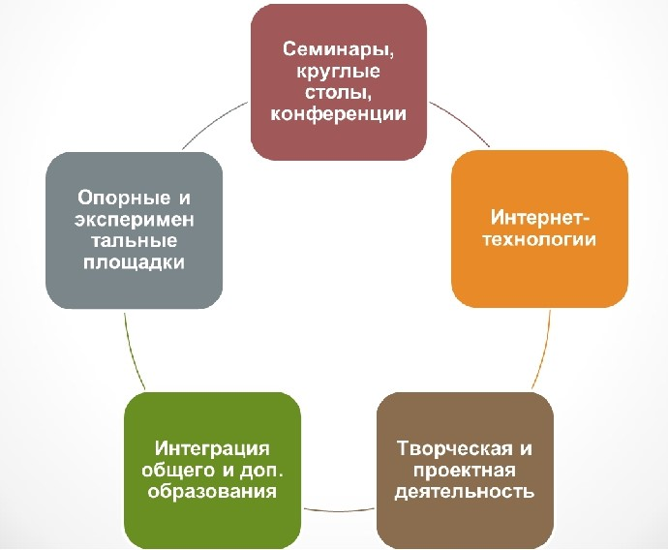
Из лекций преподавателей МПГУ

Slide 9
Сетевое взаимодействие – вывод:
• Сетевое взаимодействие – система взаимообусловленных действий педагогов, позволяющих им реализовывать совместную деятельность, направленную на профессиональное развитие, где поведение каждого из участников выступает одновременно и стимулом, и реакцией на поведение остальных взаимодействующих.

Slide 10
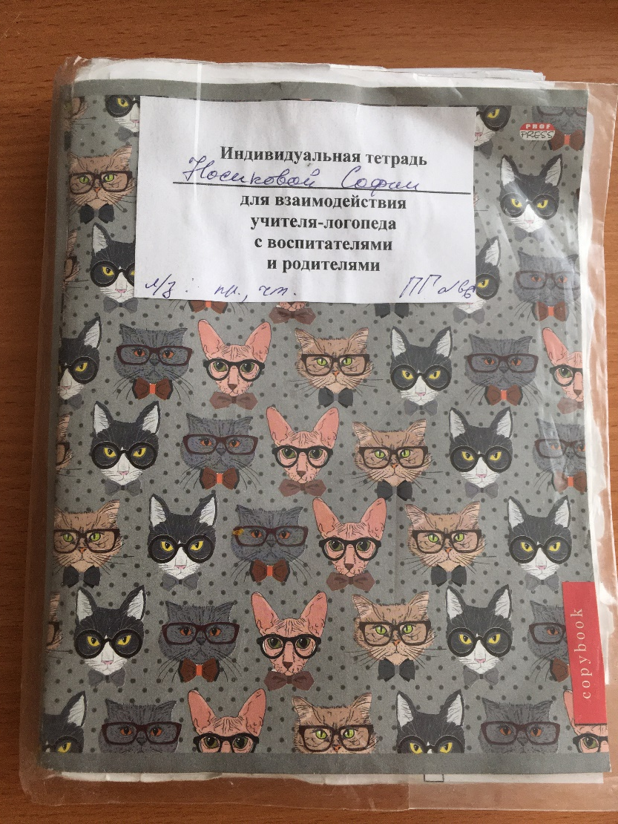
Сетевое взаимодействие в рамках коррекционно-развивающего работы

Slide 11
Эффективные и другие модели сетевого взаимодействия «Ученик-ученик», «Учитель-учитель», «Учитель-родитель»
• консультирование по запросу/индивидуальное;
• информационно-методическая поддержка педагогов, педагогические гостиные, мастер-классы, проекты, конкурсы, олимпиады;
• создание хранилища учебно-методических материалов, в том числе с использованием различных Интернет – технологий; личные блоги(наибольшая популярность/инкогнито/ни чем не обязан).

Slide 12
О дыхании в древности
Размышляя о природе дыхания и здоровья, древнегреческий врач и естествоиспытатель Гиппократ писал в «Книге о ветрах»: «Болезни едва ли могут происходить из другого источника, кроме воздуха, когда он в большем или меньшем количестве, или более сгущённый, или пропитанный болезнетворными миазмами входит в тело… Но ведь дыхание – это жизнь!»
Но пионером дыхательной гимнастики является Гермес Трисмегиста. Системе физиологически обоснованных и высокоэффективных дыхательных упражнений Гермеса Трисмегиста – более двух тысячелетий!

Slide 13
Дыхание современности
Мы говорим «утро дышит прохладой», «вздохнула земля», «божественное дыхание ветерка» - вся наша планета дышит и развивается как живой организм.
Дыхание – основа всего живого. Дыхание является сложным биологическим процессом потребления кислорода из окружающей среды и выделением углекислого газа.
С медицинской точки зрения этот аспект нормальной жизнедеятельности человека достаточно хорошо разработан.
Дыхательная система детей несовершенна и чем меньше ребенок, тем уже все дыхательные пути, а слизистая оболочка, их выстилающая, очень нежная, легко воспаляющаяся даже под действием частиц пыли. При этом и без того узкие ходы становятся еще уже и ребенку становится трудно дышать.
Жизненная емкость легких тем меньше, чем меньше ребенок, а потребность в кислороде велика. Поэтому ребенок часто и поверхностно дышит.

Slide 14
Дыхательная гимнастика в дошкольном возрасте
повышение общего жизненного тонуса ребенка, сопротивляемости и устойчивости его организма к заболеваниям дыхательной и нервной системы;
содействие гармоничному созреванию всех психических функций ЦНС;
укрепление дыхательной мускулатуры и формирование речевого дыхания.

Slide 15
Речевое дыхание
Важнейшие условия правильной речи – это плавный длительный выдох, четкая и ненапряженная артикуляция.
Речевое дыхание отличается от обычного жизненного дыхания. Речевое дыхание – это управляемый процесс. Количество выдыхаемого воздуха и сила выдоха зависит от цели и условия общения.

Slide 16
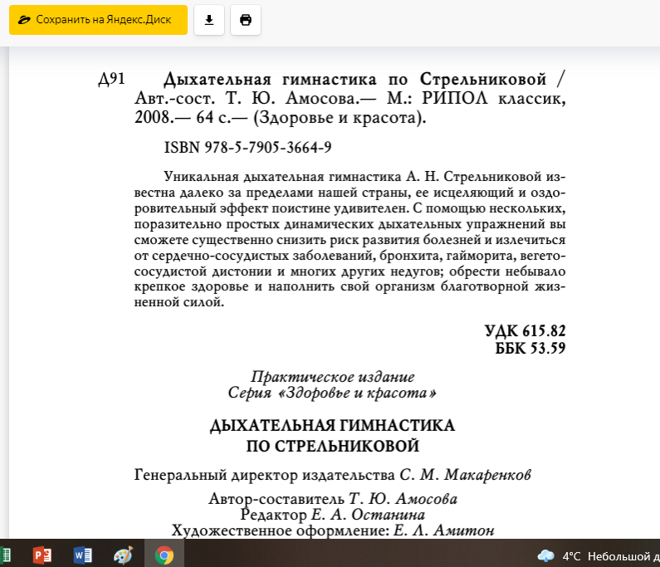
Изученная литература
Большая энциклопедия дыхательных гимнастик. - М.: Харвест, 2007.
Казьмин В.Д. Дыхательная гимнастика / - Москва: Синтег, 2000.
В.В. Коноваленко, С.В. Коноваленко, Артикуляционная, пальчиковая гимнастика и дыхательно-голосовые упражнения / - М.: Гном, 2013.
Черная Е. И. Воспитание фонационного дыхания с использованием принципов дыхательной гимнастики "йоги" / - М.: Граница, 2009.
Щетинин Михаил, Дыхательная гимнастика А. Н. Стрельниковой / - М.: Метафора, 2004.
Щетинин, Михаил Дыхательная гимнастика А. Н. Стрельниковой для детей / - М.: Метафора, 2012.

Slide 17
Дыхательная гимнастика Стрельниковой
Александра Северовна Стрельникова (преподаватель пения в Московском оперно-драматическом театре им. Станиславского) утверждала: «Люди плохо дышат, плохо говорят, кричат и поют потому, что болеют, а болеют потому, что не умеют правильно дышать. Научите их этому – и болезнь отступит». Александра Николаевна Стрельникова (оперная певица, педагог): «от дыхания во многом зависят здоровье человека, его физическая и умственная деятельность»

Slide 18
«Эта парадоксальная гимнастика» Парадоксальность:
В обычной жизни – не делаем активные вдохи.
Вдох+действие – противоречит законам спортивного дыхания

Slide 21
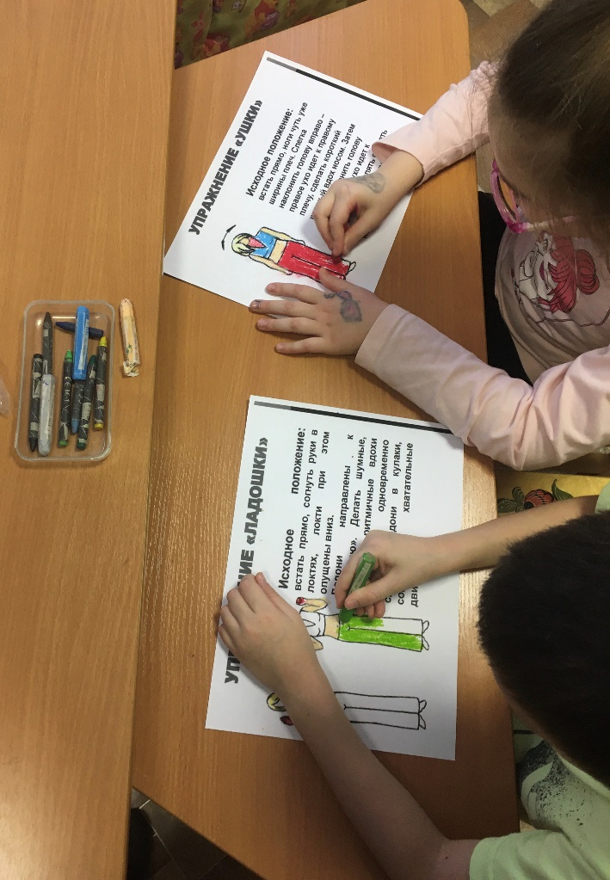
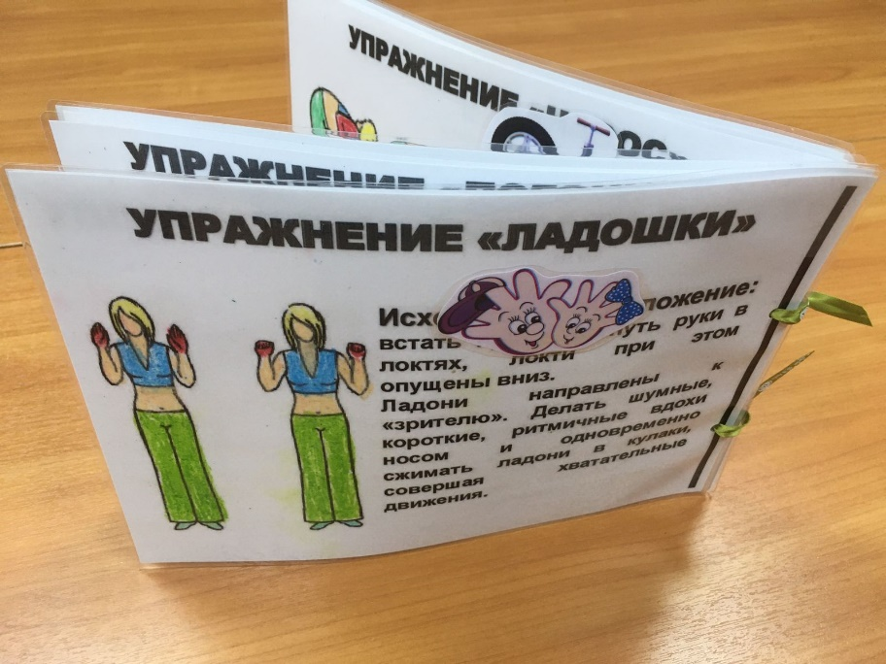
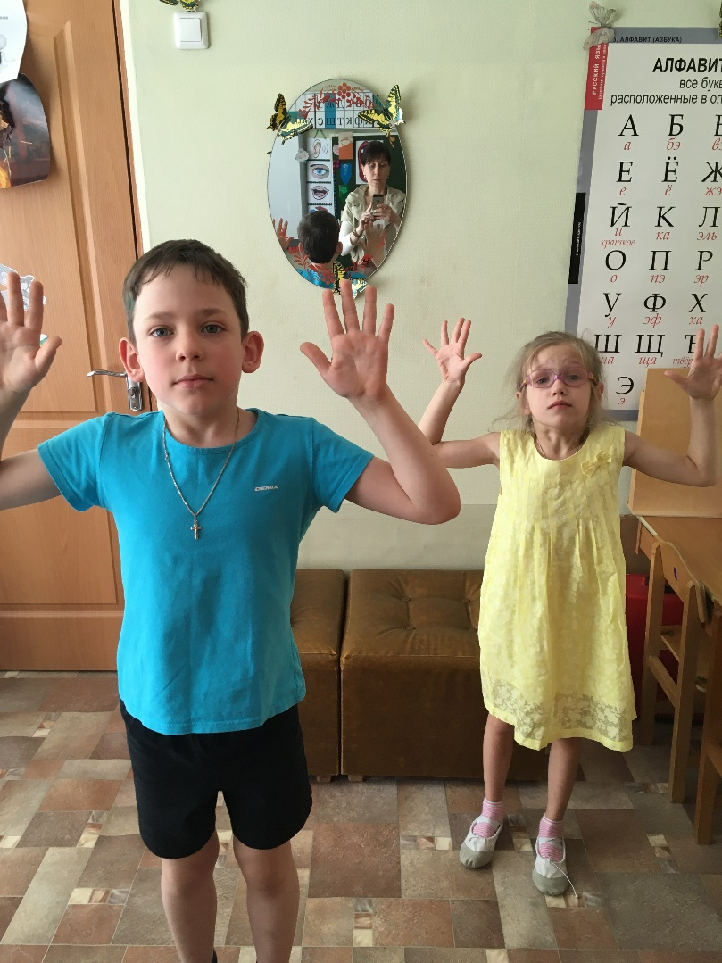
«Учитель-ученик» (не является сетевым взаимодействием, т.к. м/б односторонняя мотивация) Ознакомление и обучение

Slide 22
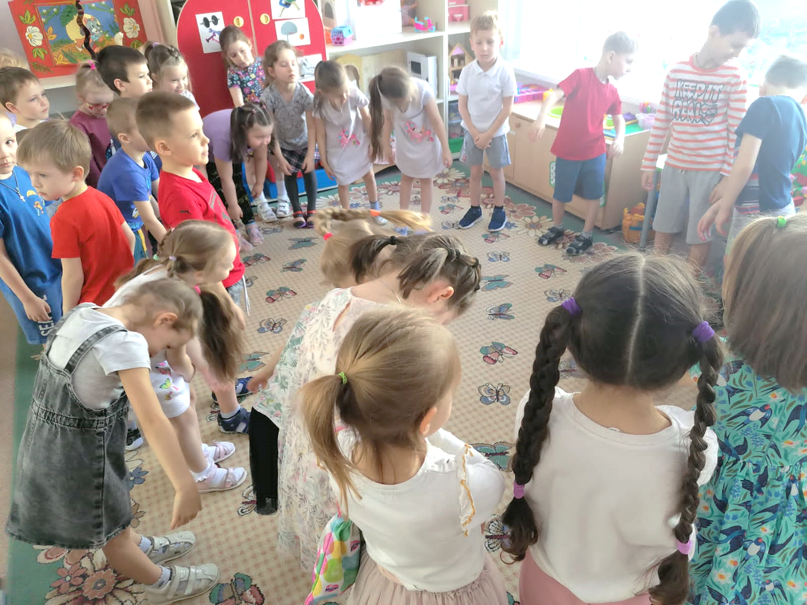
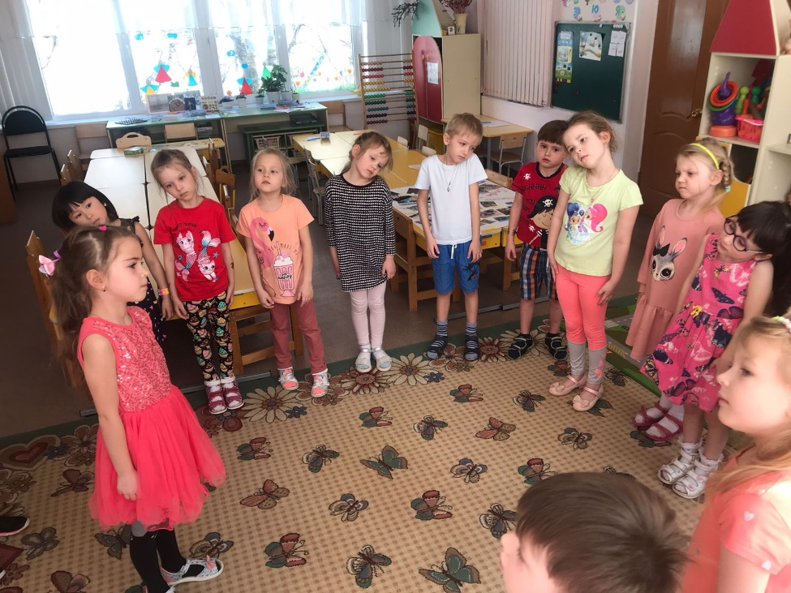
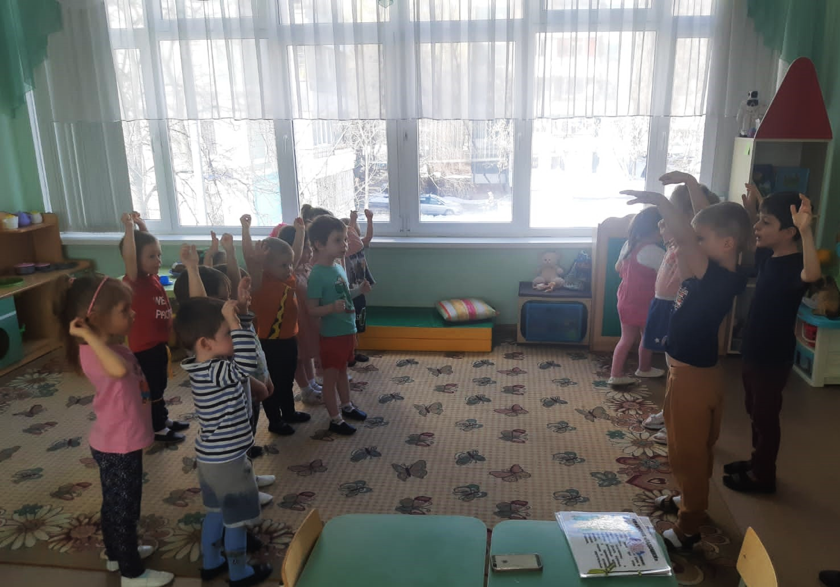
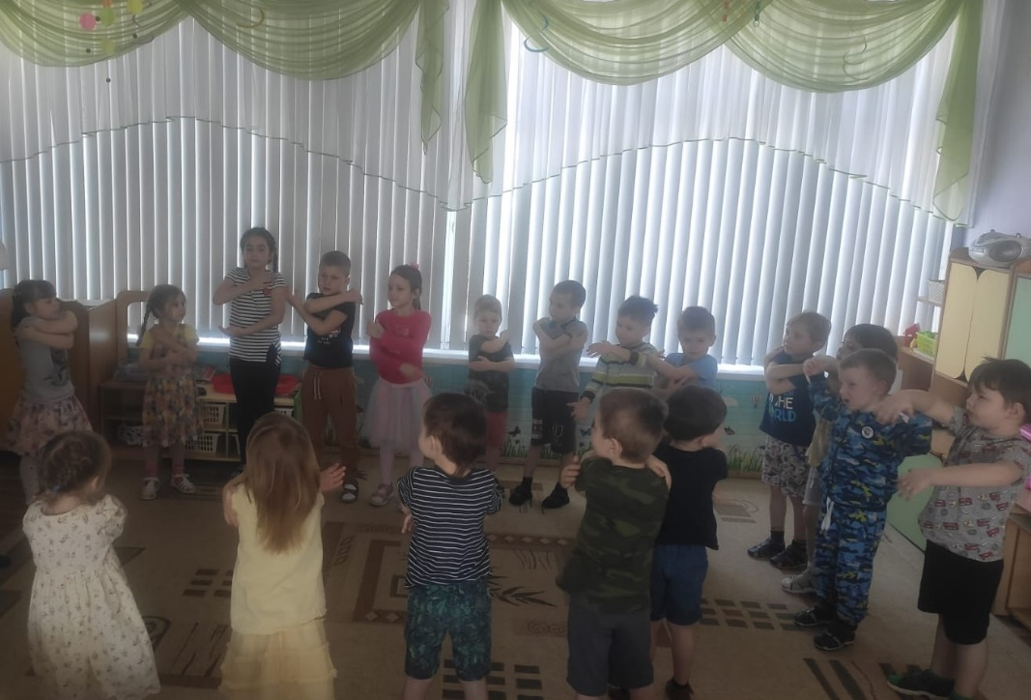
«Ученик-ученик»
(+ подразумеваю, что и «учитель-учитель»)

Slide 23
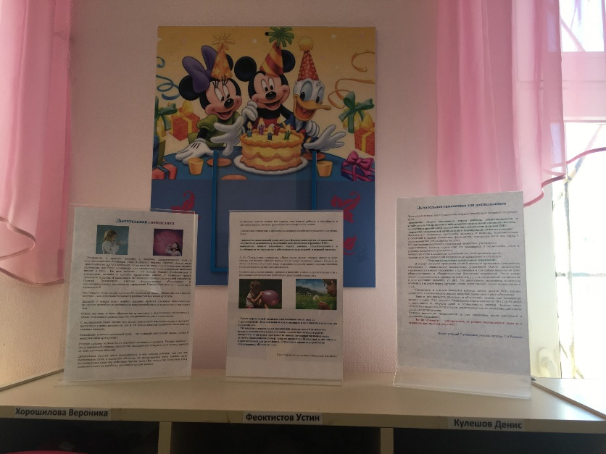
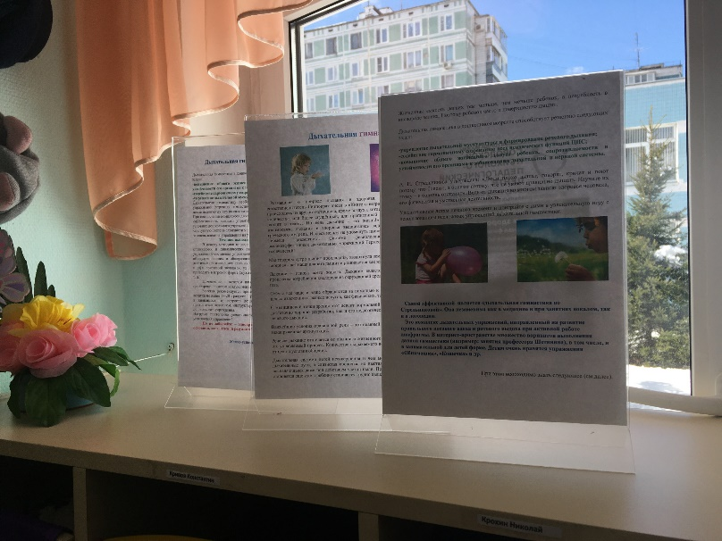
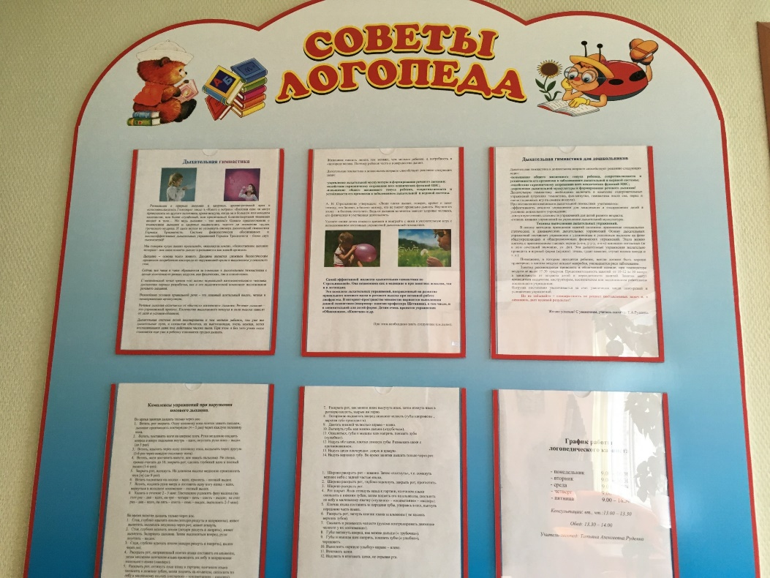
«Учитель-родитель» (+ подразумеваю, что и «учитель-учитель»)

Slide 24
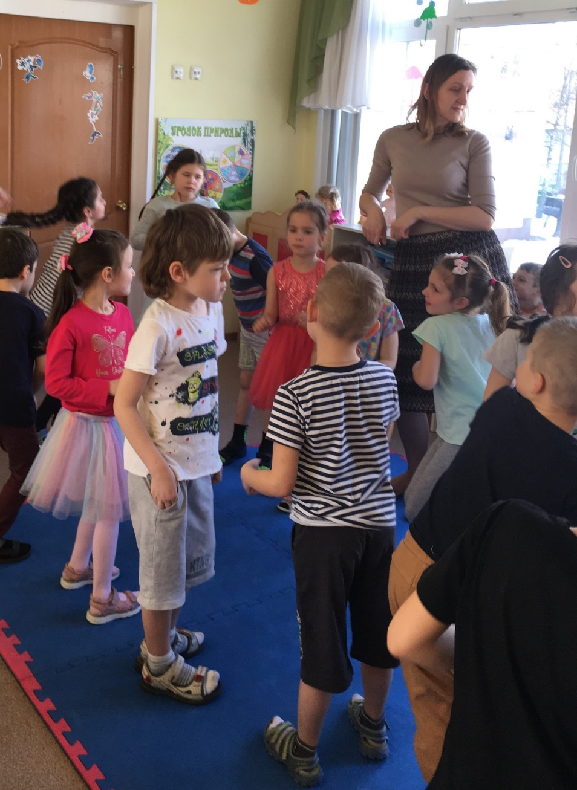
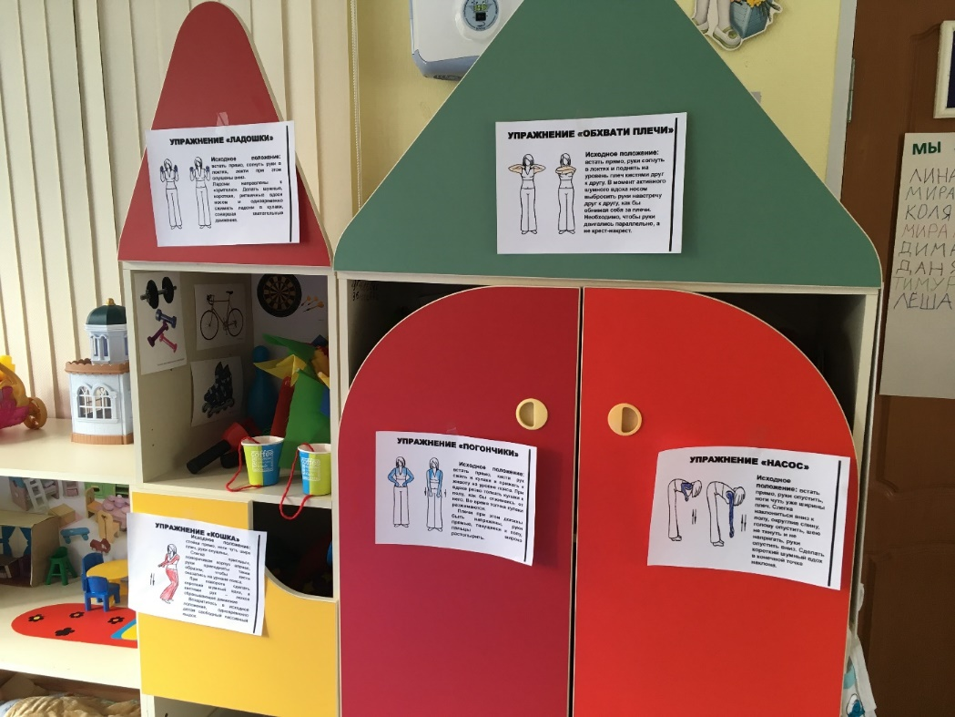
«Учитель-учитель»

Slide 25
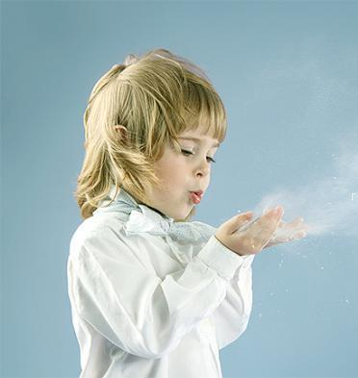
Вывод:
Гимнастика Стрельниковой мне помогает быстрее выздоравливать! Присоединяйтесь!
В коррекционной работе поспособствовала более быстрой постановки шипящих звуков, а также четкости речи при продуцировании сложных высказываний. Нравится детям!
К сожалению, логопедическое занятие очень насыщено и «конечно» – не столь много времени возможно уделить дыхательной гимнастике. Пожалуйста, уделите детям немного времени и поиграйте с ними в увлекательную игру с использованием несложных упражнений дыхательной гимнастики вне л/з.
Наиболее эффективная модель сетевого взаимодействия - индивидуальное консультирование по запросу. Обращайтесь!

